Slide 1
ЛЕГЕНЕВІ ВУЗЛИКИ

Slide 2
(1)
ПРОБЛЕМИ ВИЯВЛЯННЯ: скриті і “проминуті” вузлики

Slide 3
Для визначення легеневих вузликів цифрові знімки краще за плівкові, особливо при розмірі вузла менше ніж 9 мм
(J. Vikgren et al., 2008)

Slide 4
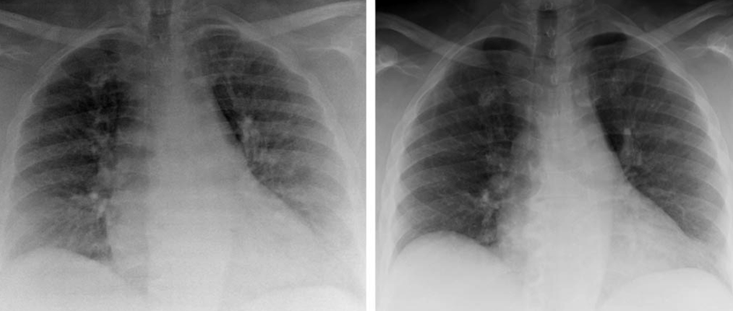
Рентгенограми гр кл опасистого хворого в реанимації
1 Плівковий: підозра на набряк легень
2 КР: нема ознак набряку
2
1
2
1
Приклад комп’ютерної радіографії (КР)
Notes:
2

Slide 5
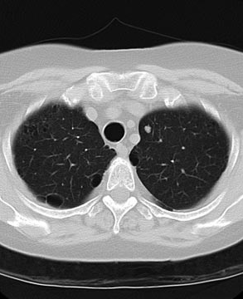
КТ
Notes:
1034

Slide 6
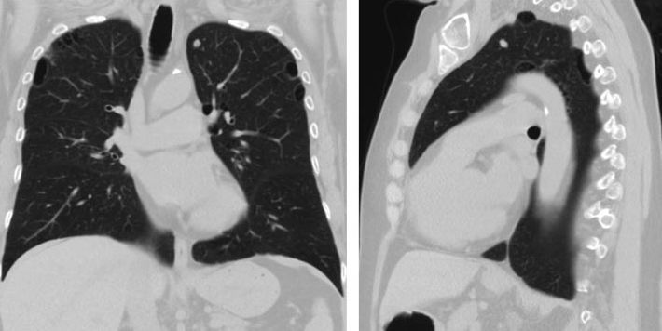
КТ

Slide 7
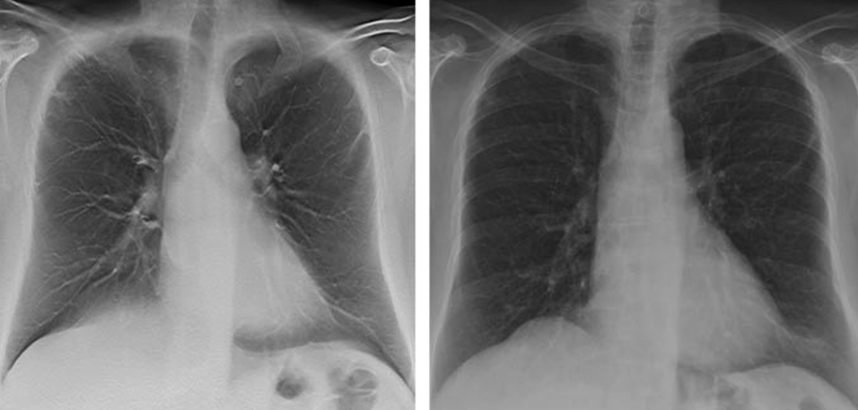
КТ-синтез
Плівкова рентгенограма
Notes:
ЗП знімок

Slide 8
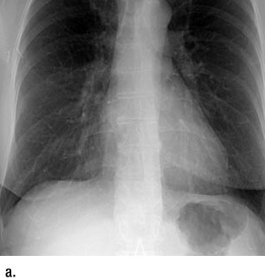
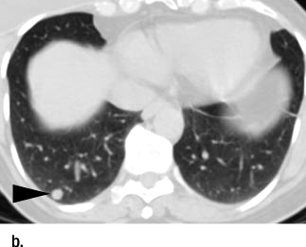
Жінка середнього віку з анамнезом часткової мастектомії – рак груді.
(a) ЗП рентгенограма при черговому обстеженні супроводу – норма.
(b) КТ: 8-мм скритий вузлик (стрілка) у ПНЧ, який закривався на знімку (a) грудним імплантом, діафрагмою і ребром

Slide 9
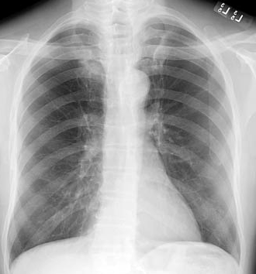
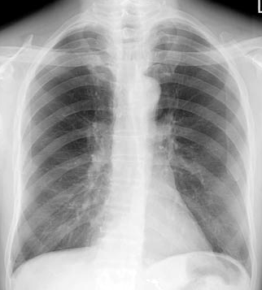
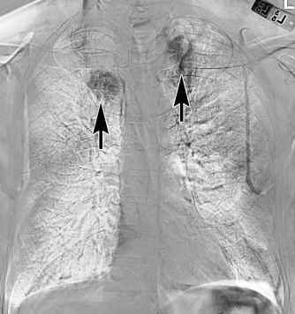
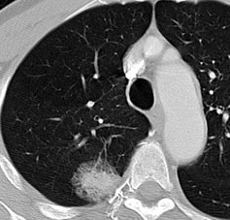
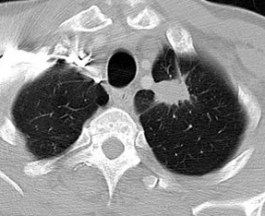
1) Початковий ЗП знімок – норма
2) Те ж за рік до 1-го – норма
3) Субтракційний – 2 синхронічних вузла
1
2
3
Комп’ютерна
субтракційна
радіографія (КСР)
4
5
4) 5) КТ підтвердження
Notes:
Комп субтрак радіографія

Slide 10
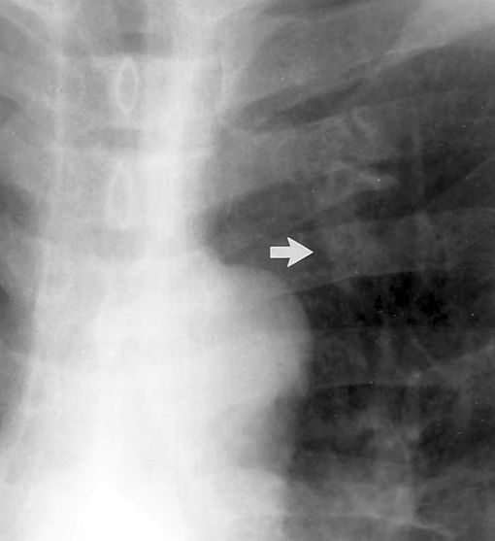
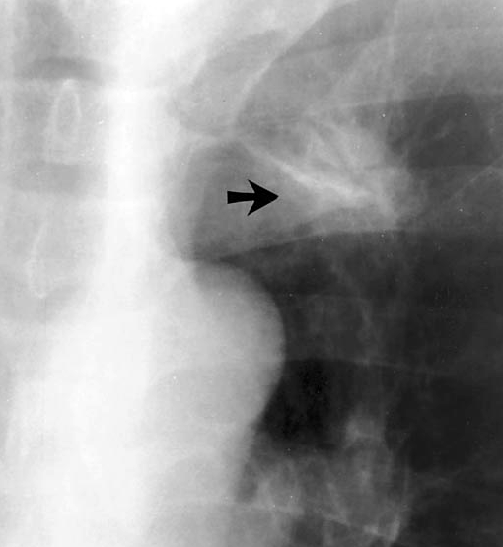
55-річний чол. 1) Проминута аденокарцинома 1,6 см у ВЛЧ. Пухлину закривають 2 ребра. 2) 16 міс по тому.
1
2
Notes:
2

Slide 11
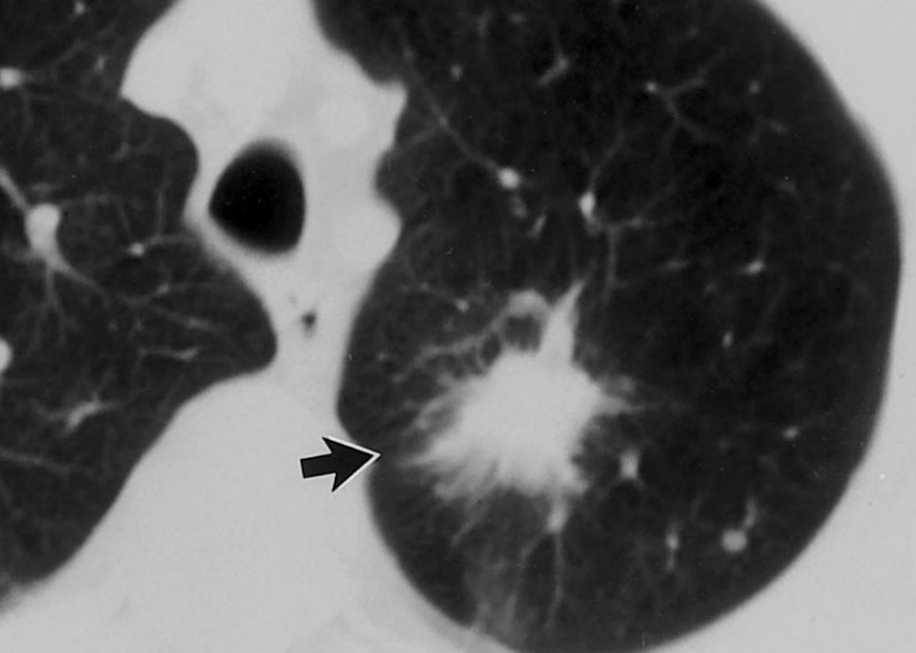
Той самий хворий. КТ-верифікація. Пухлина 4 см

Slide 12
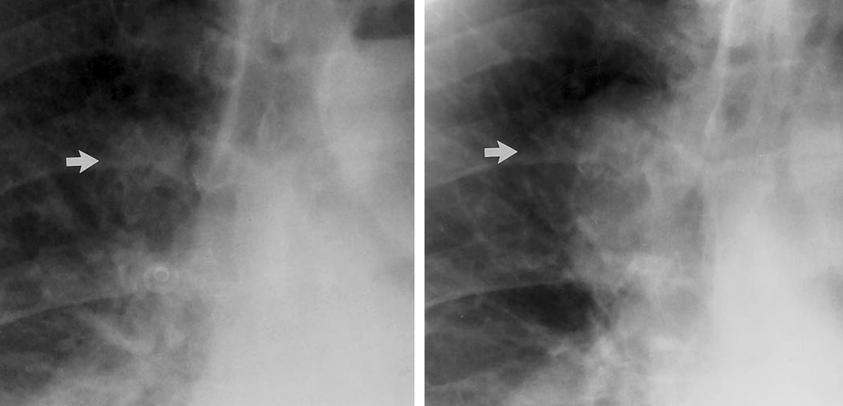
37-річний ВІЛ-інфікований чол. 1) “Проминута” недиференций-ована карцинома у верхній частині воріт правої легені. 2) 5 міс по тому - пухлина зросла
1
2

Slide 13
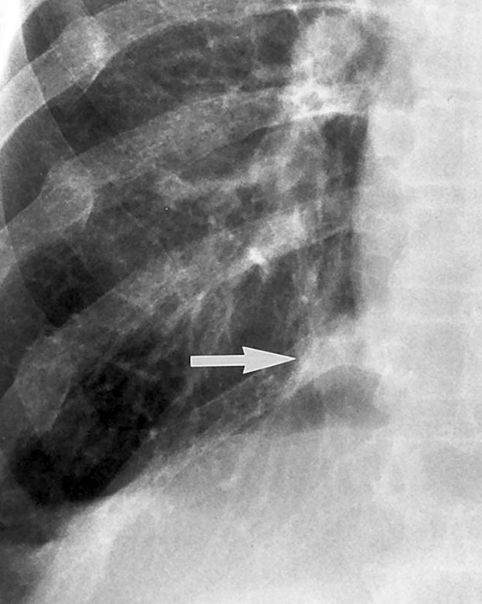
70-річний чол. “Проминута” аденокарцинома в 10-му сегменті правої легені

Slide 14
Локальні анатомічні особливості
в осередку легеневого вузлика: ребра
і легеневі судини, затемнення матове скло, фіброз, емфізема тощо істотно впливають на можливість його виявлення

Slide 15
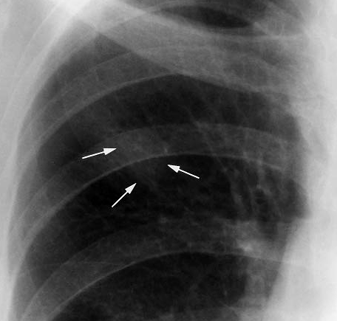
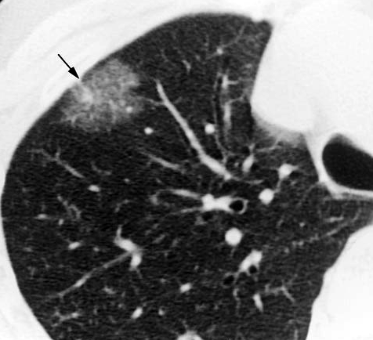
а
б
(а) рентгенограма. Пухлина виявляється (стрілки), оскільки великого розміру, хоча низької густини
(b) КТ тієї ж пухлини. Бронхоаденокарцинома. Розмір приблизно 20 мм на тлі ЗМС
Notes:
б

Slide 16
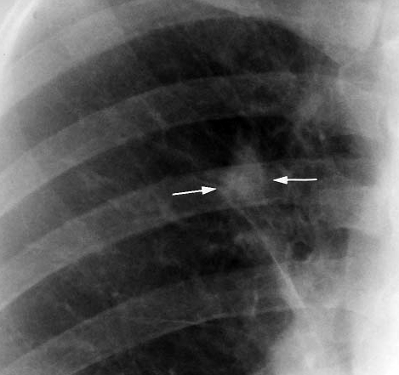
В цьому випадку пухлина (стрілки) видима на рентгенограмі, оскільки щільна і велика

Slide 17
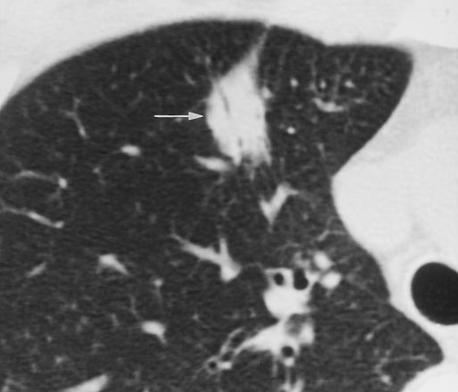
Та ж пухлина. Бронхоаденокарцинома (стрілка). Розмір 18 мм

Slide 18
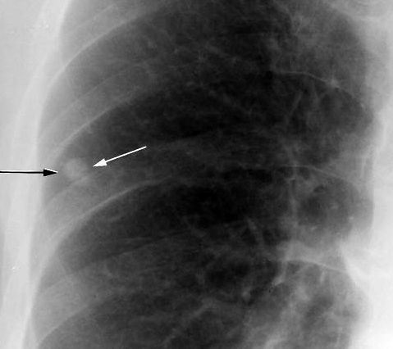
Пухлина (стріпки) видима на рентгенограмі, тому що щільна, хоча і маленька

Slide 19
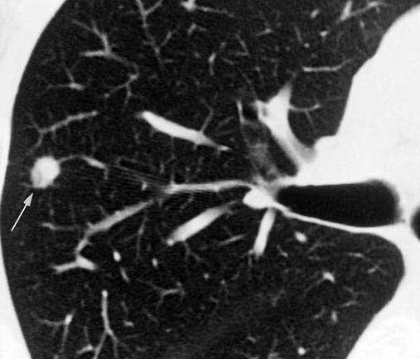
Та ж пухлина. Бронхокарцинома (стрілка). Розмір 8 мм

Slide 20
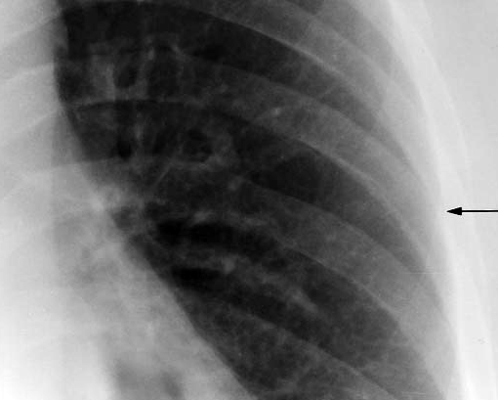
ЗП ренгензнімок. Пухлина ледь вгадується: маленька і слабка тінь за ребрами. Стрілка вказує її місце

Slide 21
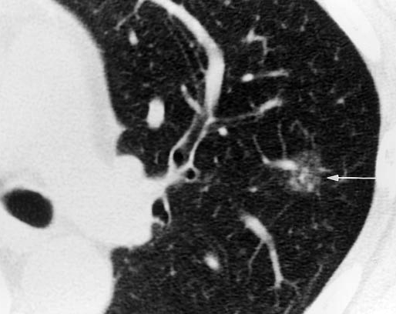
Пухлина попереднього знімку. Бронхоаденокарцинома.
Розмір 12 мм

Slide 22
Середній відсоток помилкових діагнозів солітарних легеневих вузликів при емфіземі істотно збільшується
(S. Matsuoka et al., 2004)

Slide 23
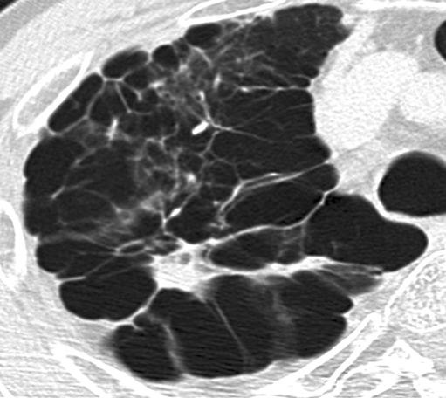
64-річний чол. Вузол у ПВЧ, має чіткі полігональні краї без спікул, відсутня дольчастість, радіолог класифікував його як доброякісний. Значна емфізема легені

Slide 24
Potentially Resectable Lesions Evident Only in Retrospection
(P. K. Shah et al., 2003)

Slide 25
СКРИНІНҐ

Slide 26
Зважуючи на малу перспективність рентгенографічного виявлення
пухлини легені ранньої стадії, застосовують
КТ-скринінг

Slide 27
Сучасний КТ-скринінґ раку легені: при виявленні легеневого вузлика меншого ніж 5 мм рішення не приймають зразу, а через рік КТ повторюють, щоб визначити зростання (2004)

Slide 28
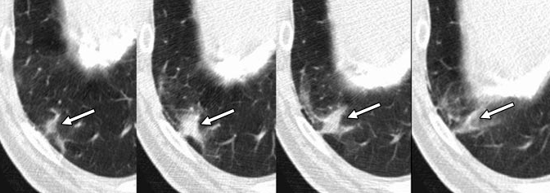
Затемнення неправильної форми 4 мм в НПЧ (стрілка) поряд зі звапненою бляшкою на діафрагмальній плеврі було класифіковано 10 радіологами як некальцифікований вузлик, 6 радіологів вузлик заперечили

Slide 29
(2)
Оцінка для диференціювання

Slide 30
Оцінка легеневого вузлика має бути комплексною. Рішення базується на анамнезі, розмірі і картині вузлика, можливості морфологічної верифікації. Найбільш надійні ознаки ті, що свідчать про доброякісність, доброякісні мережки вапноза і відсутність збільшення протягом 2 років на КТ (H. T. Winer-Muram, 2006).

Slide 31
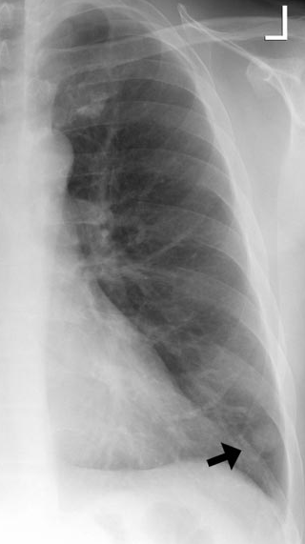
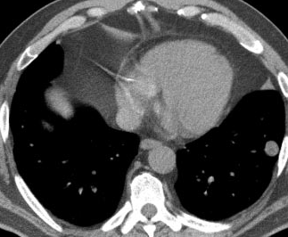
ь)
Рентгенознімок гр клітки – зліва в косто-діафрагмальному куті маленький вузлик (стрілка)
КТ-скан – у центрі вузлика осередок жирової (43 HU). Гамартома
а)
b)
Notes:
ь)

Slide 32
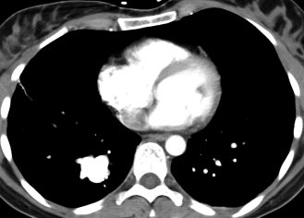
КT-скан: у ПНЧ контрастований поліциклічний вузол з артерією і дренажною веною. Легенева артеріо-венозна мальформація.

Slide 33
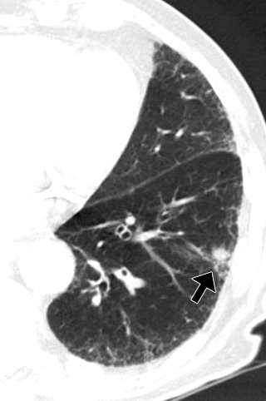
КТ-скан 75-річного чол. Ідіопатичний легеневий фіброз. Солідний вузол у НЛЧ (стрілка). ТГБ: плоскоклітинний рак.

Slide 34
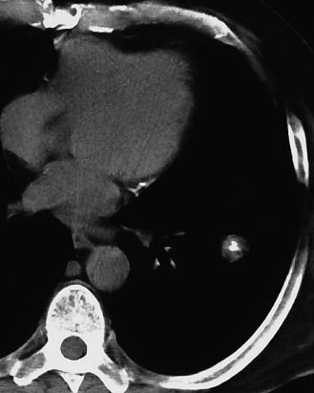
КT- скан: у ЛНЧ вузлик 1 см у діаметрі з кальцифікатом у центрі, що свідчить про доброякісність.

Slide 35
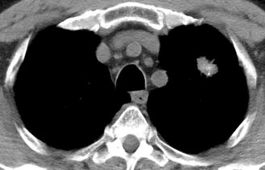
80-річний чол. У ЛВЧ вузол 2.2 см у діаметрі з ексцетричними кальцифікатами. ТГБ – аденокарцинома

Slide 36
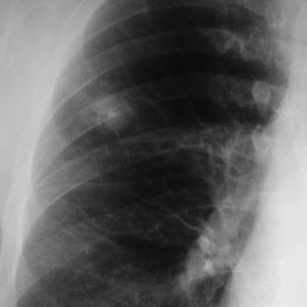
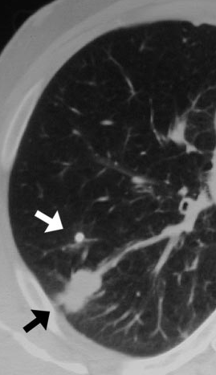
(a) На знімку в ПВЧ вузол з кальцифікатом у центрі. Край вузла нерегулярний (b) На КТ видно, що кальцифікат на вузол проєцирується з кальцифікованої гранульоми спереді від пухлини (біла стрілка).

Slide 37
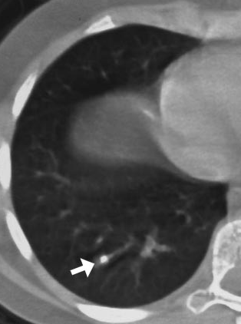
Кальцифікований вузол у ПНЧ, схожий на доброякісну гранульому (стр). В анамнезі остеосаркома. Відкрита біопсія легені -- метастаз

Slide 38
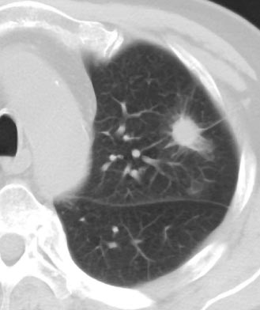
81-річний чол. У ЛВЧ 2.8-см частково солідний вузол з нерегулярним контуром, спікулами і плевральними смужками. ТГБ – бронхоальвеолярний рак

Slide 39
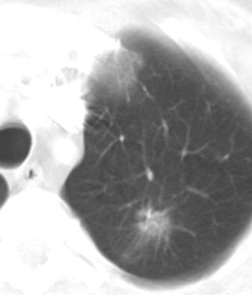
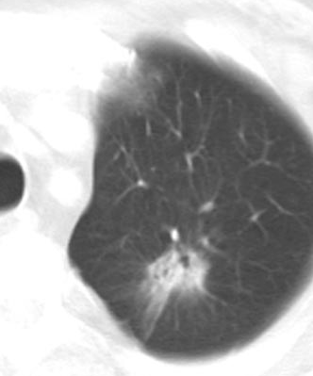
(a) 75-річний чол. 2.0-cм у діаметрі несолідний вузол у ЛВЧ. ТГБ – злоякісні клітини; специфічного дз не встановлено. (b) Спостереження; 25 міс по тому, вузол дещо зріс у розмірі і перетворився у солідний з повітряною бронхограмою.. ТГБ – бронхоальвеолярна карцинома.
(a)
(b)

Slide 40
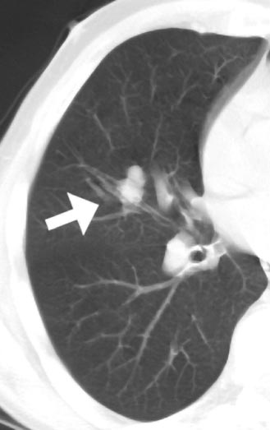
56-річний чол. 2.9-cм вузлик у центрі ПСЧ з рівними контурами, (стрілка). ТГБ – плоскоклітинний рак.

Slide 41
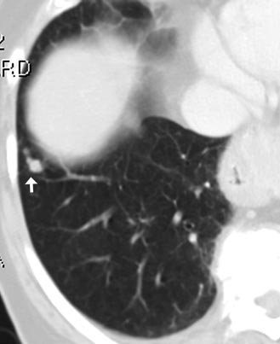
У ПНЧ субсантиметровий вузол із сусідніми крихітними сателітними вузликами (стрілка). Великий вузол кальцифікований. Вигляд вузла доброякісний -- гранульоматоз

Slide 42
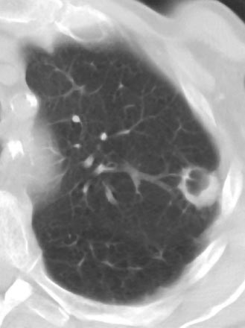
83-річний чол. 2.3-cм порожнистий вузол у ЛВЧ. Товщина стінки порожнини варіює і визнається у 8 мм. ТГБ – плоскоклітинний рак

Slide 43
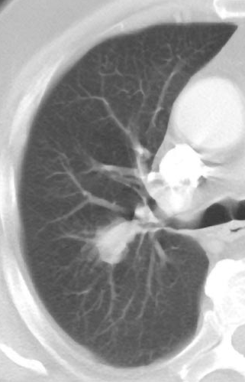
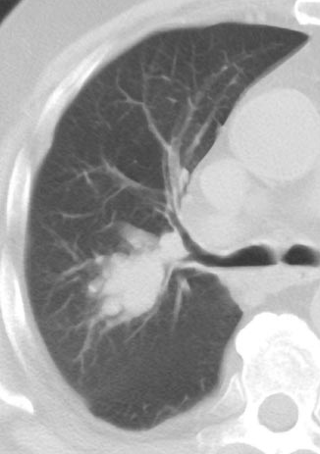
(a) 80-річний чол. 2.5-cм вузол у задньому сегменті ПВЧ (b) Через 2 міс по тому: швидке зростання: час подвоєння об’єму 26 діб. ТГБ: змішаний дрібноклітинний і недрібноклітинний рак

Slide 44

ДЯКУЮ ЗА УВАГУ!

